Slide 1


Slide 2
Dados do Grupo
Qual o nome do Grupo
Car Crowd System (grupo 7)
RA e Integrantes do Grupo
Lucas Penalva – 01221058
Maryanna Silva – 01221207
Vitoria Vieira – 01221148
Felipe Gomes – 01221101
Gabriel Romão – 01221073
Diogo Henrique – 01221183

Slide 3
Negócio
Descreva a ideia escolhida para o projeto.
A ideia é desenvolver um sistema onde ajude os gerentes de estacionamento a gerenciar todo o estacionamento, tanto os carros dos clientes, quanto os funcionários. Queremos também tirar o ticket de estacionamento que o cliente recebe, para assim evitar dor de cabeça de ambos os lado.
Visite uma empresa para conhecer e/ou faça uma OBSERVAÇÃO EM CAMPO (virtual).
Site: https://www.digitalsof.com/ecar/e-car.html
Orientações:
Olhe como funcionam as coisas (passo a passo do hoje)
Veja se já não existem pesquisas na WEB

Slide 4
Negócio
Coloque detalhes do que foi pesquisado, como links que apontam para vídeos e documentos.
Site muito arcaico, remete muito a sites de 15 anos atrás. As informações apresentadas no site são organizadas pelo menos. O produto é pago, e precisa baixar um software para usar o sistema de gerenciamento, esse sistema pode ser personalizado como, a quantidade de computadores que vai ter o software, se vai ser local ou em nuvem e a quantidade de vagas que pode chegar, sendo assim o valor pode chegar até R$9900,00 (caso escolher o máximo de tudo).
O software em si, não é intuitivo, o design é datado e tem muitas funcionalidades para o usuário(funcionário ou gerente), isso acaba dando um ar de confusão e até de receio de utilizar. No sistema, dá para imprimir recibo de pagamento, fazer cadastro de mensalidade dos clientes do estacionamento, inserir placas etc.
- Link do vídeo mostrando como funciona o sistema: https://www.youtube.com/watch?v=vbt5U79Tk1E&t=99s

Slide 5
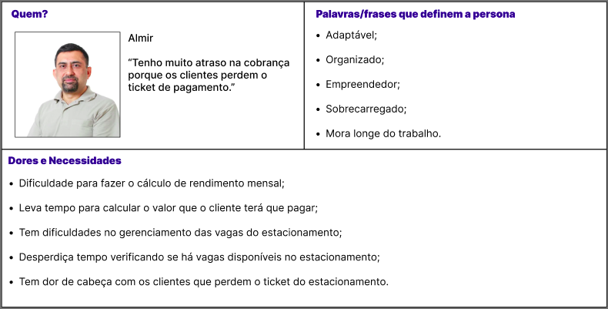
Proto-Personas - Gerente

Slide 6
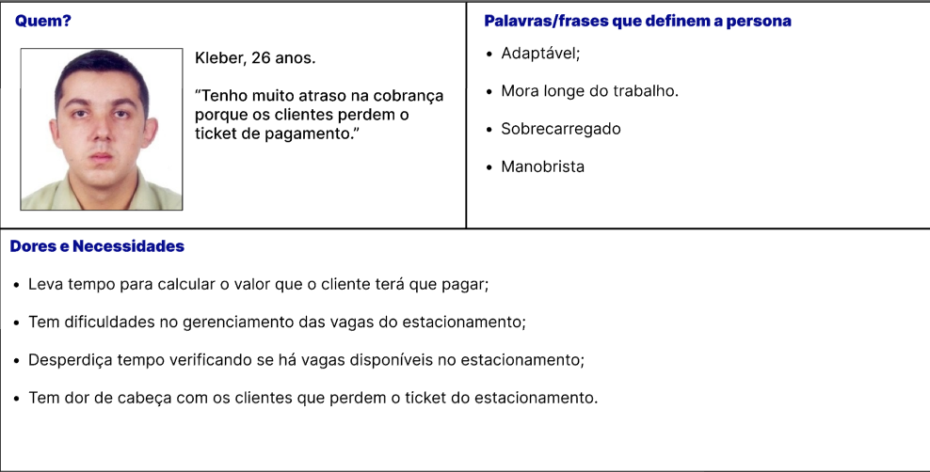
Proto-Personas - Funcionário

Slide 7
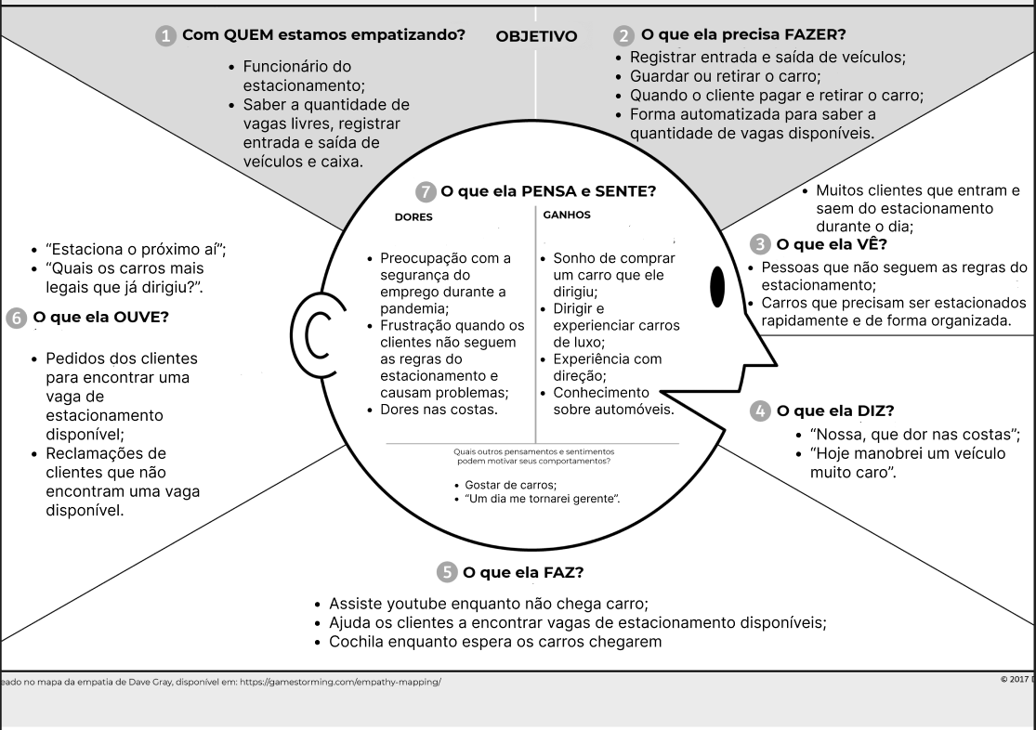
Mapa de empatia

Slide 8






Jornada – Simplificada (Pollipark)
Fases (utilizador)
Solicitação de produto
Suporte
Faz
(ações do usuário)
Começar uma proposta
Preencher dados nos campos
Clicar em “Solicitar proposta” novamente
Clica na opção “Suporte”
Insere nome de usuário e senha
Clica em “Login
Entra em contato com o suporte
Sente
(dores do usuário)
Pensa
(usuário)
Muitos campos a serem preenchido
Não tem data prevista para retorno de contato
Não tem necessidade de fazer login!
Interface arcaica
Proposta
(mudanças)
Excluir campos desnecessários
Validar campos
Informar uma estimativa de tempo para contato
Deixar o suporte acessível para qualquer pessoa
Modernizar a interface

Slide 9




Jornada – Simplificada (Dimep)
Fases (utilizador)
Contratar produto
Acessar área do cliente
Faz
(ações do usuário)
Seleciona produto
Visualiza a ficha técnica
Solicita o orçamento
Clica em “Enviar”
Clicar em “Área do cliente”
Ir para a área de downloads
Selecionar o produto que utiliza
Fazer download do manual
Sente
(dores do usuário)
Muita informação na tela
Pouca informação sobre o produto
Não tem data prevista para retorno de contato
A empresa se preocupou em disponibilizar um manual para mim
Pensa
(usuário)
Deixar a tela mais “clean”
Dividir os produtos em categorias
Informar uma estimativa de tempo para contato
Nenhuma
Proposta
(mudanças)

Slide 10
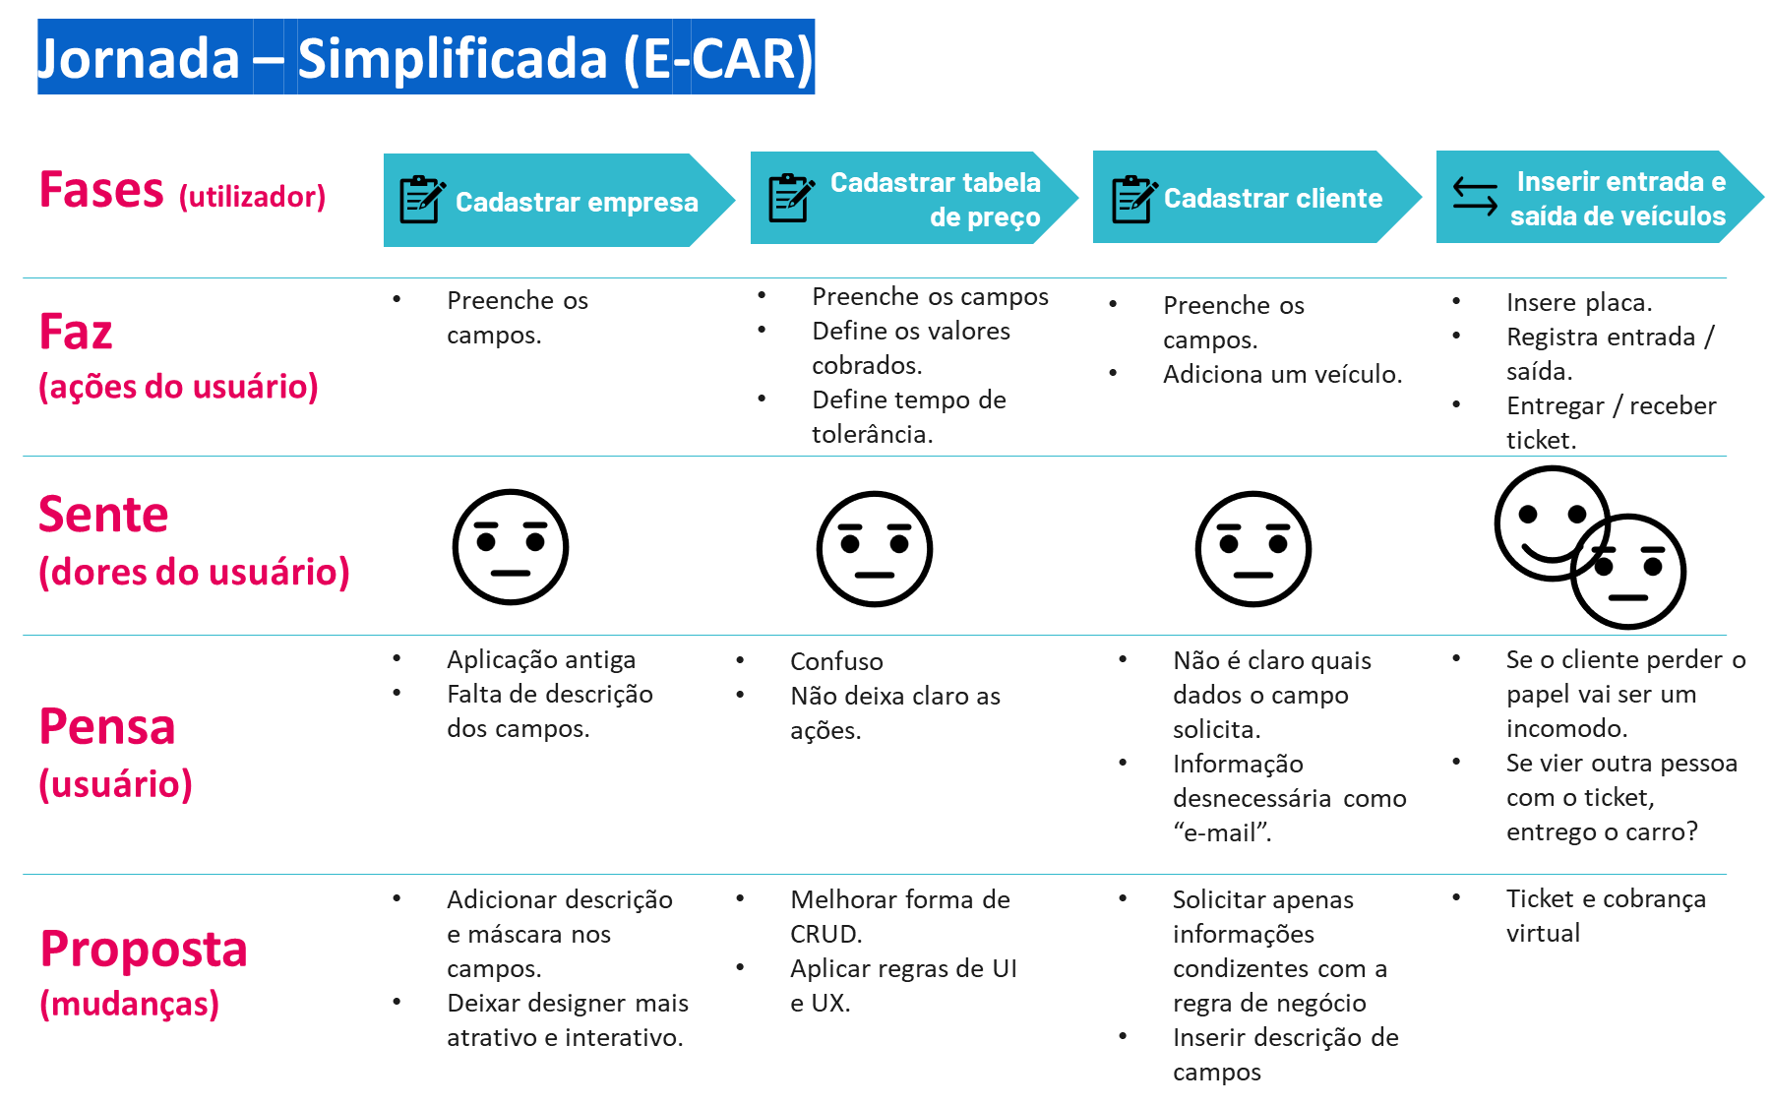

Slide 11
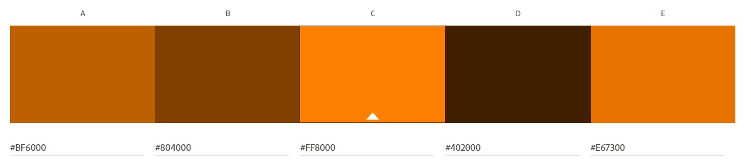
Paleta de cores
Escolhemos essa paleta com a intenção de passar um ar de inovação e otimismo para o nosso cliente, sendo a cor que vai ser predominante é a #FF8000.
Tipos de imagem
Utilizaremos imagens de estacionamento e de carros dentro da nossa aplicação.

Slide 12
Fonte
Utilizaremos a fonte “Roboto”, com fonte padrão do nosso sistema.
Deficiência a ser tratada
Trataremos a deficiência auditiva, pois pessoas que tem esse tipo de deficiência conseguem dirigir carros e automaticamente trabalhar nessa área também, utilizaremos uma aplicação que converte o texto do site para Libras.
Padrão de formas
O padrão de forma que iremos utilizar no projeto será algo que remete a objetos circulares e redondos, igual a roda de carros ou volante, dessa forma traremos um ar de familiaridade para o usuário da aplicação.

